Slide 1

電子發票
系統技轉說明

Slide 2
Gateway資料傳輸

Slide 3
系統架構
發票
UXB2B Gateway
應用程式、服務
InvoiceClient.exe
作廢發票
折讓
作廢折讓
C0401
C0501
D0401
UXB2B e-Invoice
Web應用程式
Turnkey
D0501
E0401
E0402

Slide 4
資料庫應用

Slide 5
架構設計
適用SQL Server 2008 R2 SP2(Express)以後的版本
SQL Server Management Studio (Express)
資料庫圖表
.Net Framework 4.0
LINQ TO SQL

Slide 6
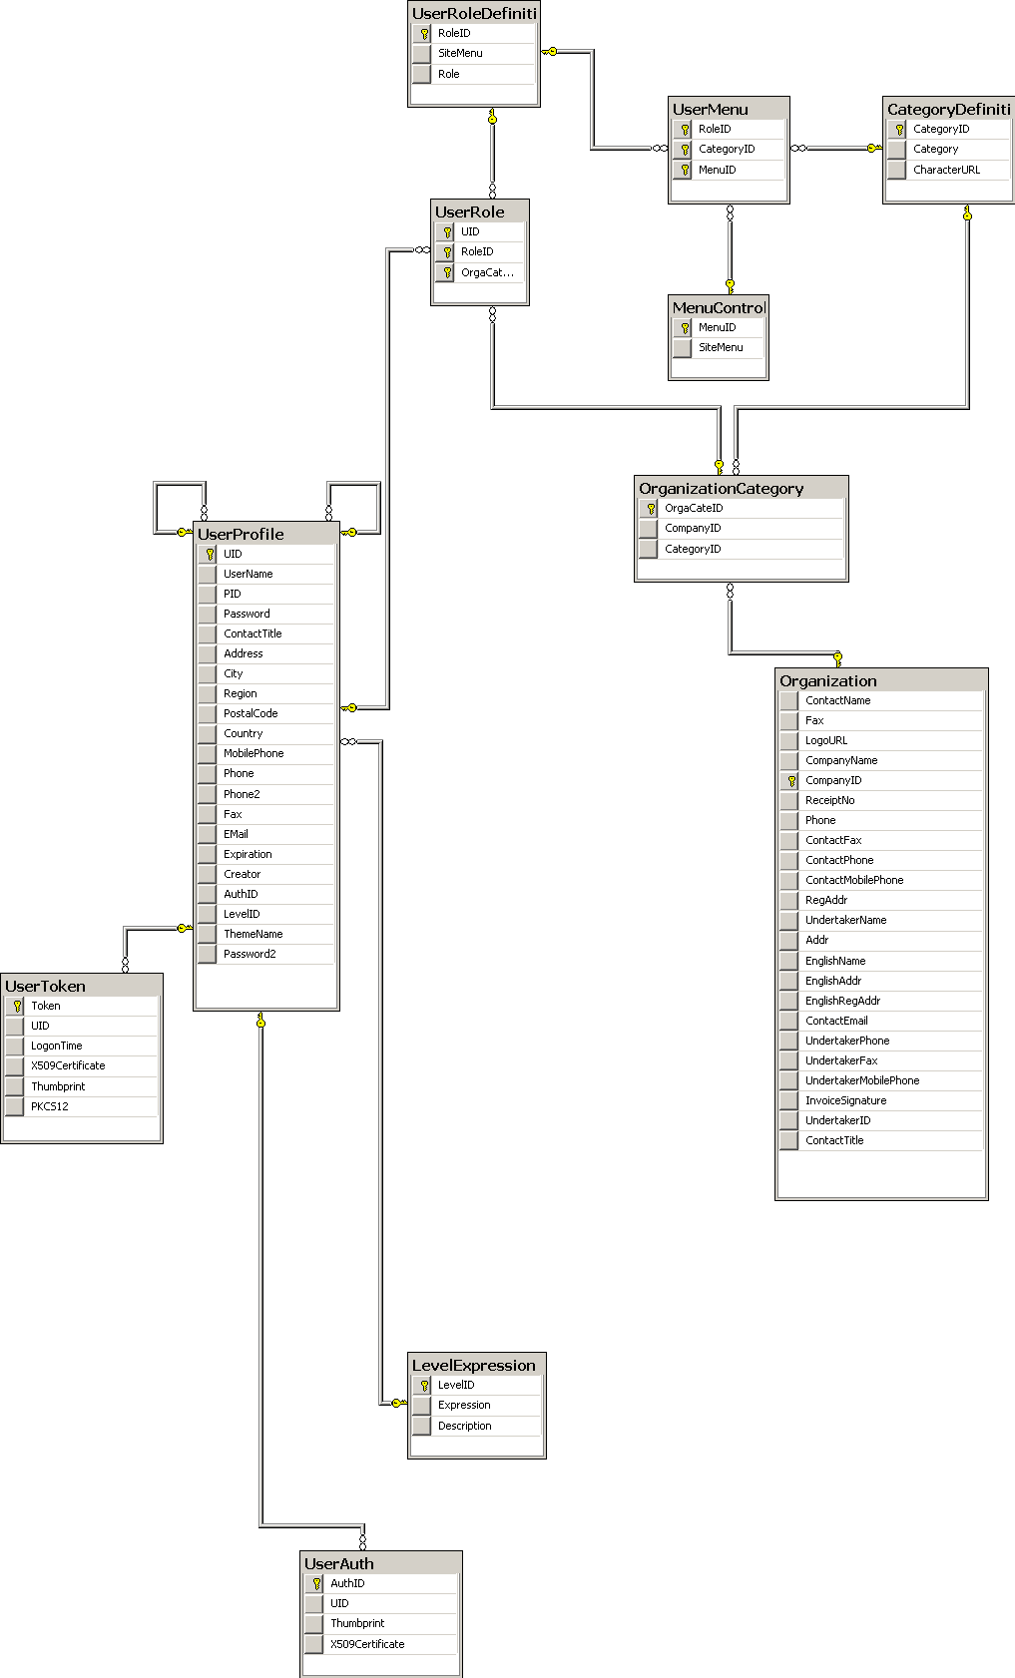
資料庫圖表(使用者管理)

Slide 7
資料庫圖表情(電子發票)

Slide 8
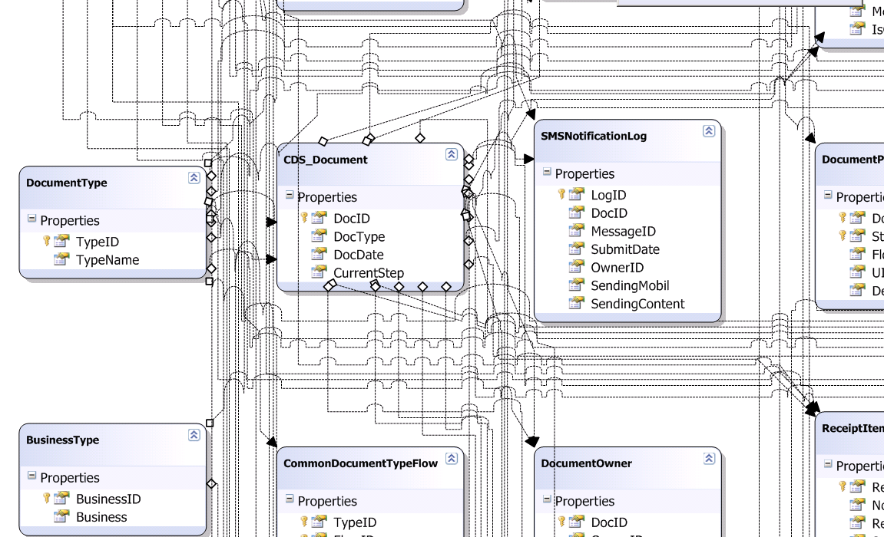
Linq to SQL Data Entity

Slide 9
系統開發環境
SQL Server 2008 R2 SP2(Express)
SQL Server Management Studio (Express)
Visual Studio 2010 (Express)
IIS Express 7.0
ABCPDF.Net 8.0
Certificate Authority Service

